Slide 1
Maus tratos aos animais
Equipe
Caio Batella
Caroline Freitas Alvernaz
Danillo Soares Ferreira
Giulia Mendes Reggiani
Pedro Marcelo Ciríaco Moura

Slide 2
Contexto DO Problema
Atualmente, muitas Organizações Não Governamentais (ONGs) de ajuda aos animais relatam ter dificuldades em encontrar contribuintes e pessoas interessadas em adotar os animais que foram maltratados e deixados na ONG para tratamento, ao mesmo tempo em que ainda mais animais maltratados são deixados e, muitas vezes, passam o resto de suas vidas lá. Com isso, notou-se a necessidade de ajudar as ONGs tanto em uma melhor divulgação de suas atividades, quanto na divulgação de seus pets que estão aptos à adoção. Além disso, viu-se a carência de mostrar, de simular e apresentar ao futuro dono de pets os gastos e cuidados que o animal pode ter.

Slide 3
Público-Alvo | PERSONAS
Ainda que todas as pessoas possam usufruir do site, o enfoque está no público que tem interesse em ajudar os animais que sofrem com maus tratos. Assim, foi estabelecido como público-alvo homens e mulheres de 20 a 70 anos que tem como objetivo adotar animais abandonados e/ou que sofreram maus-tratos, e ajudar ONGs com doações e ações voluntárias.

Slide 4
Proposta de Solução | Objetivos
O projeto possui como objetivo geral fornecer ajuda às ONGs de animais que, principalmente após a vigência da pandemia do Covid-19, estão perdendo seus patrocinadores.
Como objetivos específicos tem-se: apresentar as necessidades básicas que um animal pode ter; divulgar as ONGs e quais são suas necessidades atuais; construir perfis básicos para apresentar os animais ao interessados em adoção; Mostrar a maneira correta de realizar as denúncias contra maus-tratos.

Slide 5
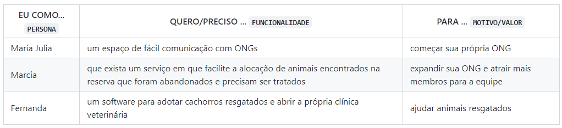
Histórias de Usuários

Slide 6
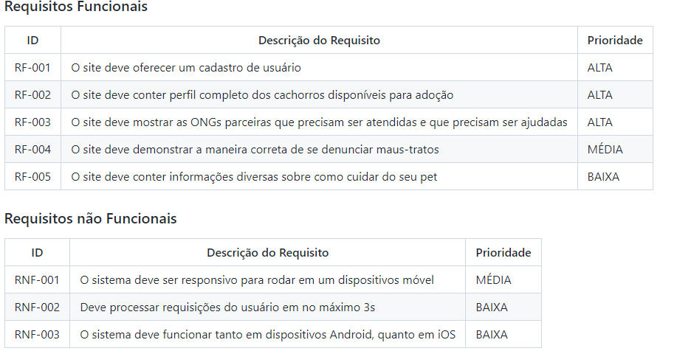
Requisitos

Slide 7
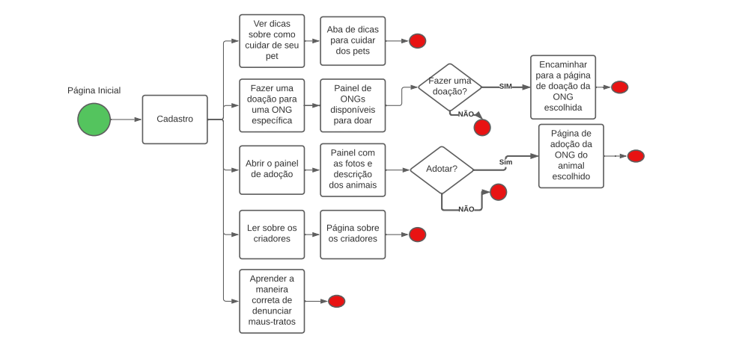
Projeto da Interface

Slide 8
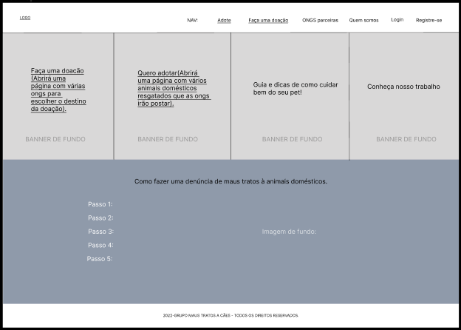
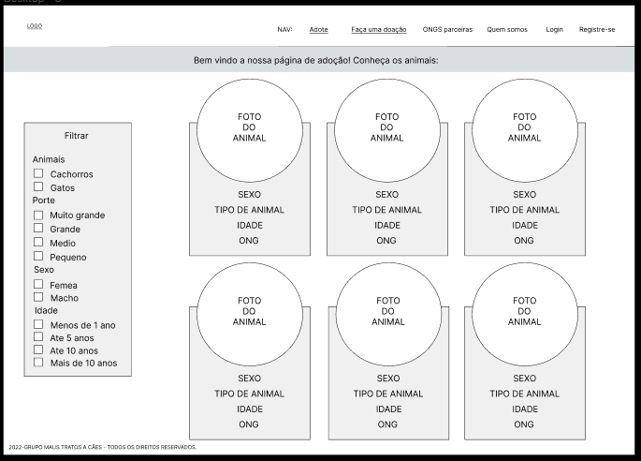
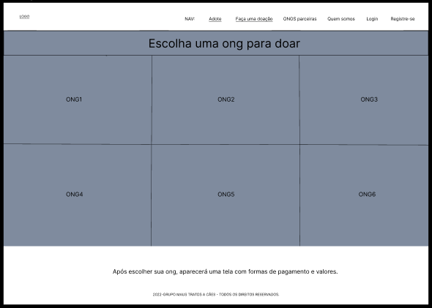
Projeto da Interface

Slide 9
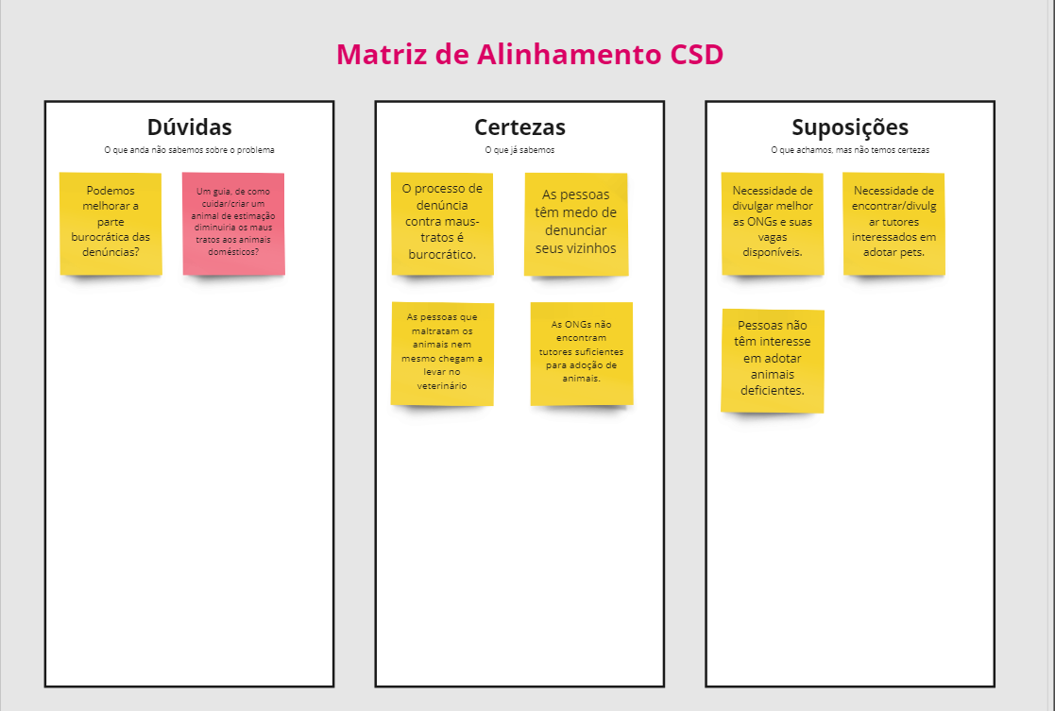
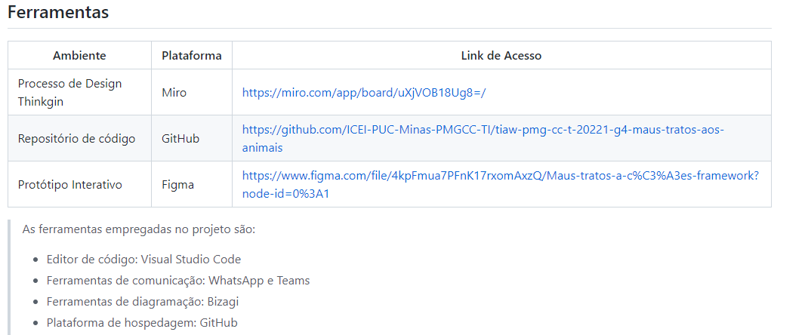
Metodologia

Slide 10

Maus tratos aos animais
Equipe
Caio Batella
Caroline Freitas Alvernaz
Danillo Soares Ferreira
Giulia Mendes Reggiani
Pedro Marcelo Ciríaco Moura

